Slide 1
Clase 058 — Generación de aleatoriedad segura (CSPRNG)
parte 2 criptografia aplicada
Programa de Ciberseguridad Moderna

Slide 2
🎯 Objetivo
• Comprender por qué la aleatoriedad es el cimiento silencioso de toda la criptografía: claves, nonces, IVs, salts y tokens dependen de ella. El alumno aprenderá la diferencia entre un PRNG estadístico…

Slide 3
📚 Resultados de aprendizaje
• Al finalizar, el alumno podrá:
• Distinguir PRNG estadístico de CSPRNG y sus garantías.
• Identificar las fuentes de entropía del sistema operativo.
• Generar claves, nonces y tokens con APIs seguras (secrets, os.urandom).
• Reconocer los fallos históricos por mala aleatoriedad.
• Evitar anti-patrones como sembrar con el tiempo o usar random para seguridad.

Slide 4
🗺️ Temas
• 1 — Entropía y fuentes
• 2 — PRNG vs CSPRNG
• 3 — /dev/urandom y getrandom()
• 4 — DRBG (SP 800-90A)
• 5 — APIs seguras (secrets)
• 6 — Fallos famosos
• 7 — Pruebas de aleatoriedad

Slide 5
🧠 Explicación en profundidad
• Cada clave, cada IV, cada nonce, cada salt, cada token de sesión y cada nonce de ECDSA
• sale de un generador de números aleatorios. Si ese generador es predecible, todo lo
• construido encima se derrumba por muy correcta que sea la criptografía: no hay que
• romper AES si se puede adivinar la clave. Es la dependencia menos visible de la parte y la
• que más desastres silenciosos ha causado.
• La distinción clave es entre PRNG y CSPRNG. Un PRNG estadístico —el random de
• cualquier lenguaje, un Mersenne Twister— produce números que parecen aleatorios y sirven

Slide 6
📖 Definiciones y características
• Entropía: medida de imprevisibilidad. El SO la recolecta de eventos físicos (interrupciones, ruido de hardware).
• PRNG (estadístico): genera secuencias que "parecen" aleatorias pero son predecibles si conoces el estado/semilla (p. ej. Mersenne Twister). No para seguridad.
• CSPRNG: PRNG que, aun conociendo salidas previas, no permite predecir las siguientes ni recuperar el estado. Base de claves y nonces.
• DRBG: generador determinista por bits recomendado por NIST (HashDRBG, HMACDRBG, CTRDRBG); se re-siembra con entropía.
• getrandom() / /dev/urandom: interfaz del kernel que entrega bytes de un CSPRNG bien sembrado.
• Semilla (seed): valor inicial; si es predecible (p. ej. el tiempo), toda la salida lo es.
• Sesgo: desviación de la uniformidad; se detecta con pruebas estadísticas (Dieharder, NIST STS).

Slide 7
📔 Glosario
• Término — Definición concisa
• Entropía — Medida de la incertidumbre real disponible como aleatoriedad
• PRNG — Generador determinista; parece aleatorio pero es predecible
• CSPRNG — Generador apto para criptografía: impredecible hacia delante
• Semilla (seed) — Valor inicial del generador; si es adivinable, todo lo es
• Estado interno — Datos del generador cuyo conocimiento predice las salidas
• Mersenne Twister — PRNG estadístico común; nunca para criptografía

Slide 8
🧰 Herramientas y preparación
• Todo el trabajo es local y de análisis.

Slide 9
🧪 Laboratorio guiado
• Genera material aleatorio seguro en Python:
• Contraejemplo predecible. Muestra que random.seed(tiempo) + random.getrandbits produce salidas reproducibles si el atacante conoce el instante; concluye que random no sirve para seguridad.
• Analiza sesgos. Genera 1 MB con un CSPRNG y con un PRNG mal sembrado; corre pruebas estadísticas (o cuenta frecuencias de bits) y compara.
• Estudia el fallo Debian 2008. Investiga cómo un parche que redujo la entropía dejó el espacio de claves en apenas ~32.767 posibilidades y por qué hubo que regenerar millones de claves.
• Nonces únicos. Simula la generación de nonces para AES-GCM y verifica (con un conjunto) que no se repiten en el volumen esperado.

Slide 10
✍️ Ejercicios
• Explica la diferencia entre random y secrets en Python.
• Genera un token de recuperación de 256 bits y razona su espacio.
• Investiga el incidente de claves RSA con primos compartidos (factorización por MCD).
• Describe cómo el kernel recolecta entropía en el arranque.
• Demuestra que sembrar con time() produce salidas predecibles.
• Corre una prueba estadística sobre dos fuentes y compara resultados.

Slide 11
📝 Reto verificable
• Escribe una utilidad que genere claves, nonces y tokens exclusivamente con un CSPRNG, y un test que verifique ausencia de repeticiones en una gran muestra de nonces y una distribución de bits cercana…

Slide 12
⚠️ Errores comunes
• Claves reproducibles — Semilla predecible; usa os.urandom/secrets
• Uso de random/rand() para claves — No es CSPRNG; sustitúyelo
• Nonces repetidos — Generación insegura; usa CSPRNG o contador único
• Baja entropía en arranque — Bloquea hasta sembrar (getrandom) o añade fuente de hardware
• Reutilizar tokens de sesión — Genera uno nuevo por sesión con suficiente longitud

Slide 13
❓ Preguntas frecuentes
• ❓ ¿/dev/urandom o /dev/random?
• En Linux moderno, urandom/getrandom() es la elección correcta una vez sembrado; random puede bloquear innecesariamente.
• ❓ ¿Cuántos bits necesito para un token?
• Al menos 128 bits (16 bytes) de aleatoriedad real; 256 bits para márgenes amplios.
• ❓ ¿Por qué la mala aleatoriedad es tan peligrosa?
• Porque compromete claves y nonces de golpe; un CSPRNG débil hace inútil el mejor algoritmo.

Slide 14
🔗 Referencias
• NIST SP 800-90A Rev.1 (DRBG) — <https://csrc.nist.gov/publications/detail/sp/800-90a/rev-1/final>
• Aumasson, Serious Cryptography, cap. 2.
• Heninger et al., "Mining Your Ps and Qs" — <https://factorable.net/>
• Debian OpenSSL predictable PRNG (CVE-2008-0166).

Slide 15
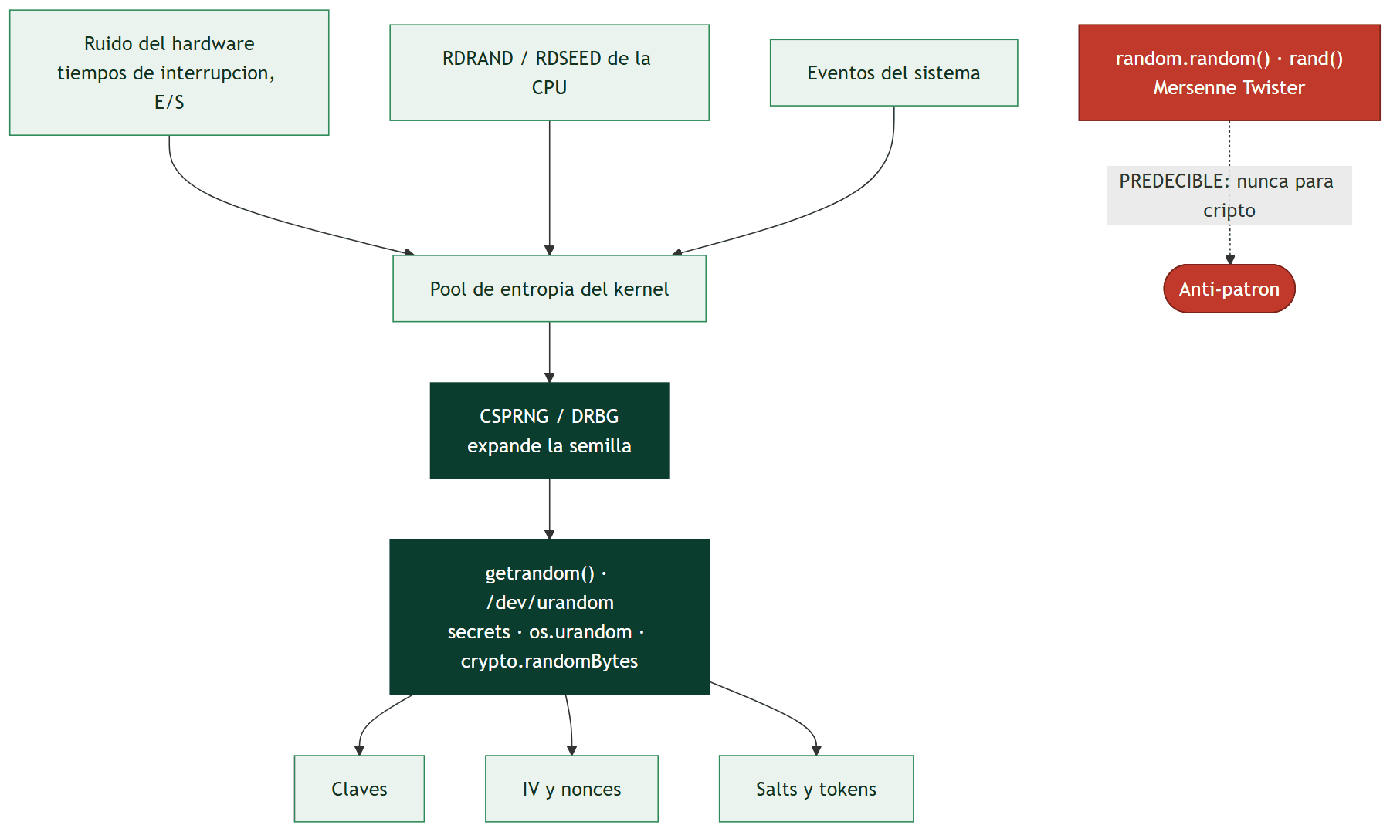
Diagrama de la clase

